Slide 1
图像处理

Slide 2
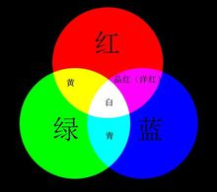
RGB
R red 红
G green 绿
B blue 蓝

Slide 3
RGB
RGB 模型是目前常用的一种彩色信息表达方式，它使用红、绿、蓝三原色的亮度来定量表示颜色。该模型也称为加色混色模型，是以RGB三色光互相叠加来实现混色的方法，因而适合于显示器等发光体的显示。
RGB 颜色模型可以看做三维直角坐标颜色系统中的一个单位正方体。任何一种颜色在RGB 颜色空间中都可以用三维空间中的一个点来表示。在RGB 颜色空间上，当任何一个基色的亮度值为零时，即在原点处，就显示为黑色。当三种基色都达到最高亮度时，就表现为白色。在连接黑色与白色的对角线上，是亮度等量的三基色混合而成的灰色，该线称为灰色线。

Slide 4
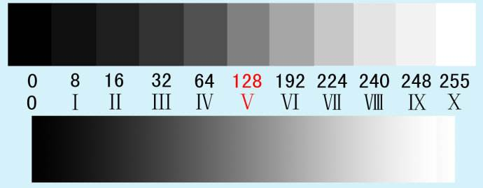
灰度值
在计算机领域中，灰度（Gray scale）数字图像是每个像素只有一个采样颜色的图像。这类图像通常显示为从最暗黑色到最亮的白色的灰度，尽管理论上这个采样可以任何颜色的不同深浅，甚至可以是不同亮度上的不同颜色。灰度图像与黑白图像不同，在计算机图像领域中黑白图像只有黑白两种颜色，灰度图像在黑色与白色之间还有许多级的颜色深度。但是，在数字图像领域之外，“黑白图像”也表示“灰度图像”，例如灰度的照片通常叫做“黑白照片”。在一些关于数字图像的文章中单色图像等同于灰度图像，在另外一些文章中又等同于黑白图像。
灰度使用黑色调表示物体,即用黑色为基准色，不同的饱和度的黑色来显示图像。 每个灰度对象都具有从 0%（白色）到100%（黑色）的亮度值。 使用黑白或灰度扫描仪生成的图像通常以灰度显示。

Slide 5
二值化
图像的二值化，就是将图像上的像素点的灰度值设置为0或255，也就是将整个图像呈现出明显的只有黑和白的视觉效果。
一、基于点的全局阈值法
1. 直方图双峰法（需要有明显的谷底）
2. 最大类间方差法（目标与背景的大小之比很小时失效）
3. 熵方法 4. 最小误差阈值 5. 矩量保持法 6. 模糊集方法
二、基于区域的全局阈值方法
1. 二维熵阈值分割方法 2. 简单统计法3. 直方图变化法4. 松弛法
三、局部阈值方法和多阈值法
1. 局部阈值（动态阈值）
2. 阈值差值法3. 水线阈值法4. 基于小波的多阈值方法5. 基于边界点的递归多阈值方法6. 均衡对比度递归多阈值方法

Slide 6
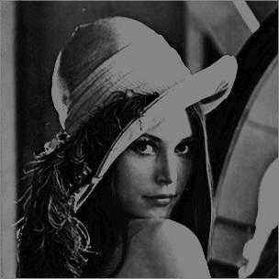
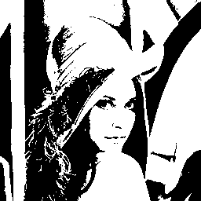
二值化

Slide 7
图像处理
图像处理(image processing)，用计算机对图像进行分析，以达到所需结果的技术。又称影像处理。图像处理一般指数字图像处理。数字图像是指用工业相机、摄像机、扫描仪等设备经过拍摄得到的一个大的二维数组，该数组的元素称为像素，其值称为灰度值。
图像处理技术一般包括图像压缩，增强和复原，匹配、描述和识别3个部分。

Slide 8
图像增强和复原：
图像增强和复原的目的是为了提高图像的质量，如去除噪声，提高图像的清晰度等。图像增强不考虑图像降质的原因，突出图像中所感兴趣的部分。如强化图像高频分量，可使图像中物体轮廓清晰，细节明显；如强化低频分量可减少图像中噪声影响。图像复原要求对图像降质的原因有一定的了解，一般讲应根据降质过程建立“降质模型”，再采用某种滤波方法，恢复或重建原来的图像。

Slide 9
图像分割
图像分割是数字图像处理中的关键技术之一。图像分割是将图像中有意义的特征部分提取出来，其有意义的特征有图像中的边缘、区域等，这是进一步进行图像识别、分析和理解的基础。虽然目前已研究出不少边缘提取、区域分割的方法，但还没有一种普遍适用于各种图像的有效方法。因此，对图像分割的研究还在不断深入之中，是目前图像处理中研究的热点之一。

Slide 10
图像分类（识别）
图像分类（识别）属于模式识别的范畴，其主要内容是图像经过某些预处理（增强、复原、压缩）后，进行图像分割和特征提取，从而进行判决分类。图像分类常采用经典的模式识别方法，有统计模式分类和句法（结构）模式分类，近年来新发展起来的模糊模式识别和人工神经网络模式分类在图像识别中也越来越受到重视。

Slide 11
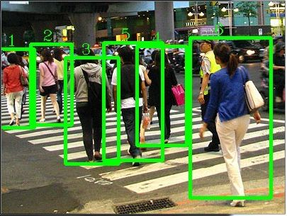
目标检测

Slide 12
神器！ OpenCv
OpenCV是一个基于BSD许可（开源）发行的跨平台计算机视觉库，可以运行在Linux、Windows、Android和Mac OS操作系统上。它轻量级而且高效——由一系列 C 函数和少量 C++ 类构成，同时提供了Python、Ruby、MATLAB等语言的接口，实现了图像处理和计算机视觉方面的很多通用算法。
OpenCV用C++语言编写，它的主要接口也是C++语言，但是依然保留了大量的C语言接口。该库也有大量的Python、Java and MATLAB/OCTAVE（版本2.5）的接口。这些语言的API接口函数可以通过在线文档获得。如今也提供对于C#、Ch、Ruby的支持。

Slide 13

OpenCv的使用
C++:
#include<opencv2/opencv.hpp>
Python:
Import cv2
调库调库调库

Slide 14
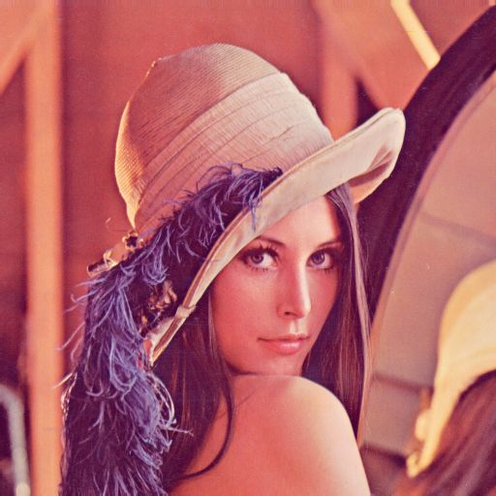
Lena

Slide 15
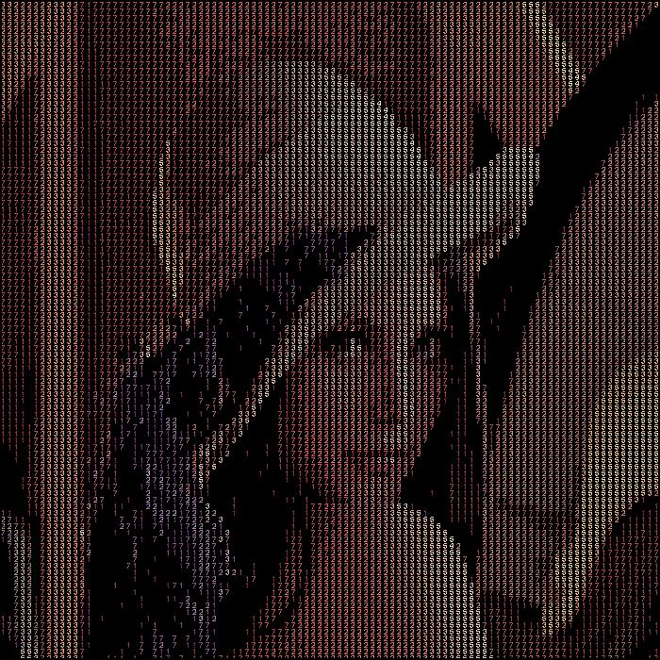
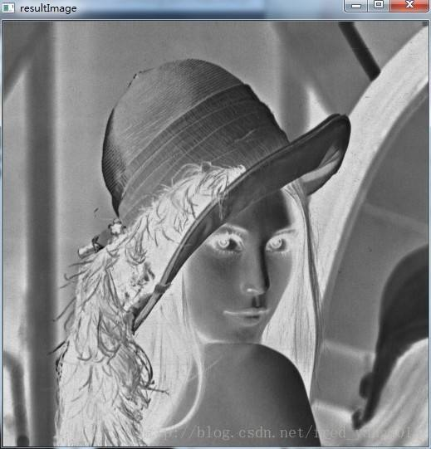
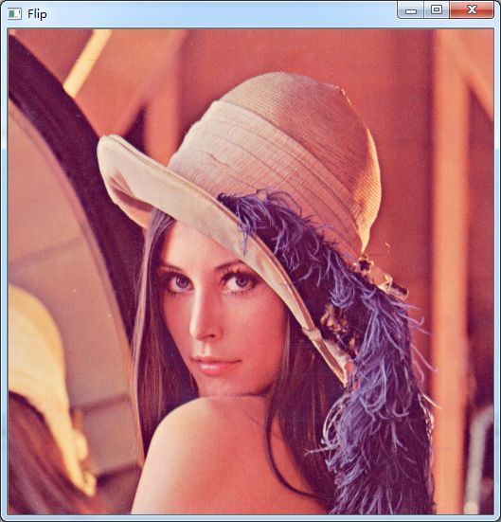
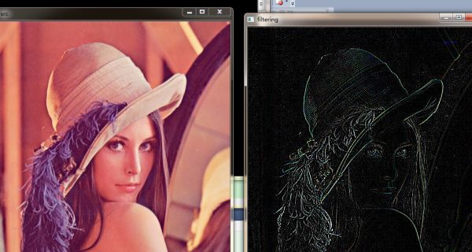
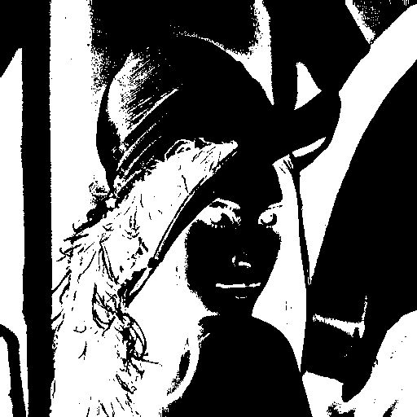

Slide 16
Lena图像如何成为图像处理学术界的标准图像
1973年6月，美国南加州大学的一名教授想找一幅图像来做图像压缩的测试，他已厌倦了手头繁杂的照片，想找张能让人眼前一亮的照片。恰好这时，一人拿着 《花花公子》走了进来，Lena的照片确实够让教授眼前一亮了。教授便将《花花公子》的这期插页图用扫描了下来截取其中的一部分作为了他研究使用的样例图 像。这位教授就是IPL（图像处理研究所）的 William K. Pratt博士。从此，这幅512*512的经典图像就诞生了

